Slide 1


РЕСПУБЛИКА БАШКОРТОСТАН ШАРАНСКИЙ РАЙОН С.ЕРЕМКИНО
«ТРЕЗВОЕ СЕЛО – 2021»

Slide 2
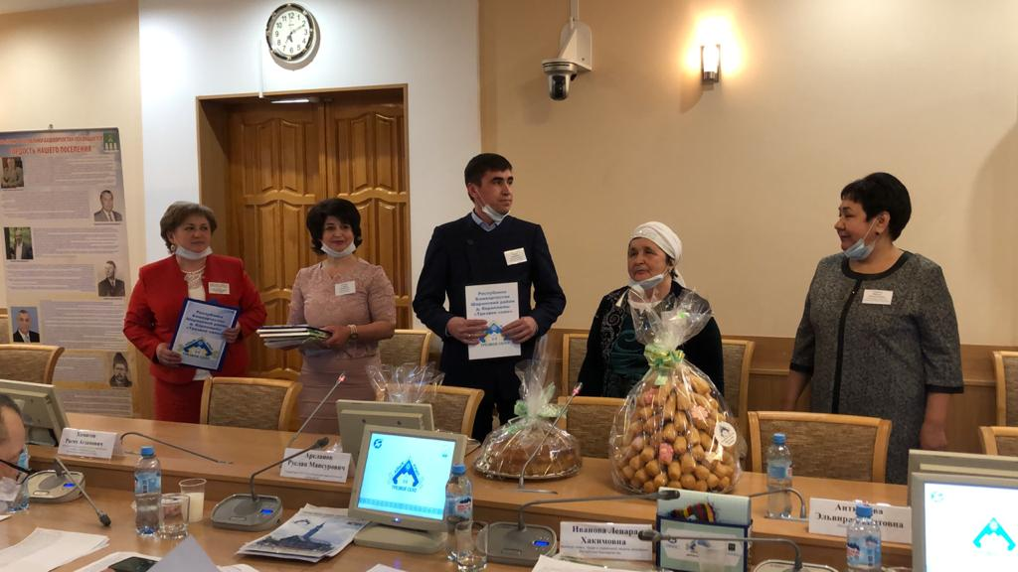
ЗАЩИТА ПРОЕКТА «ТРЕЗВОЕ СЕЛО – 2020»

Slide 3


Slide 4
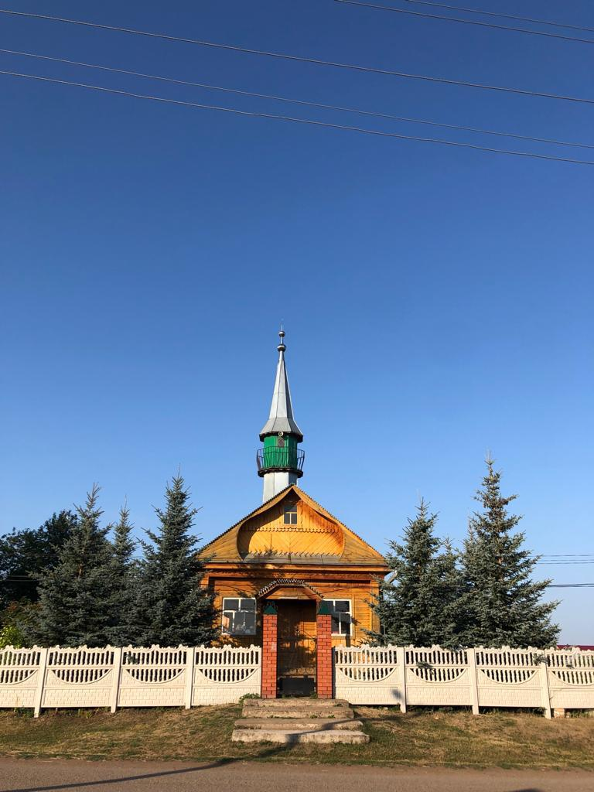
МЕЧЕТЬ

Slide 5
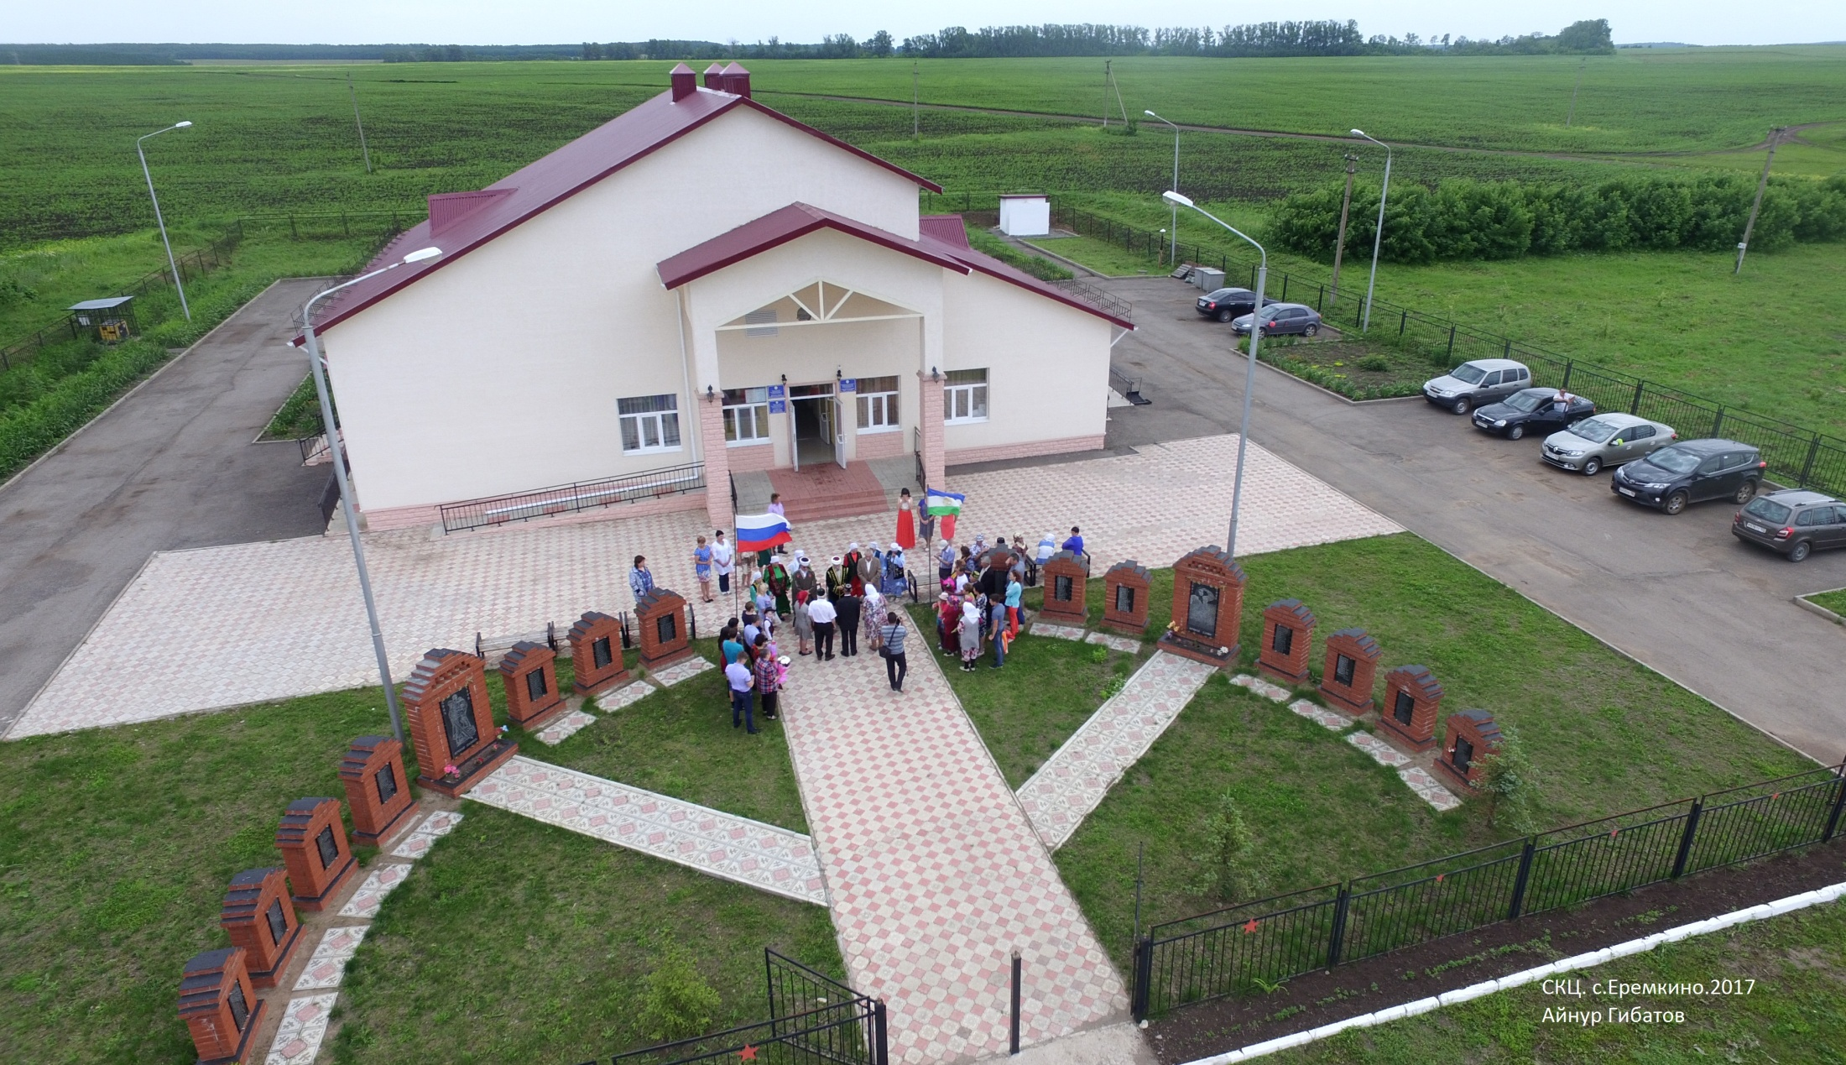

Slide 6
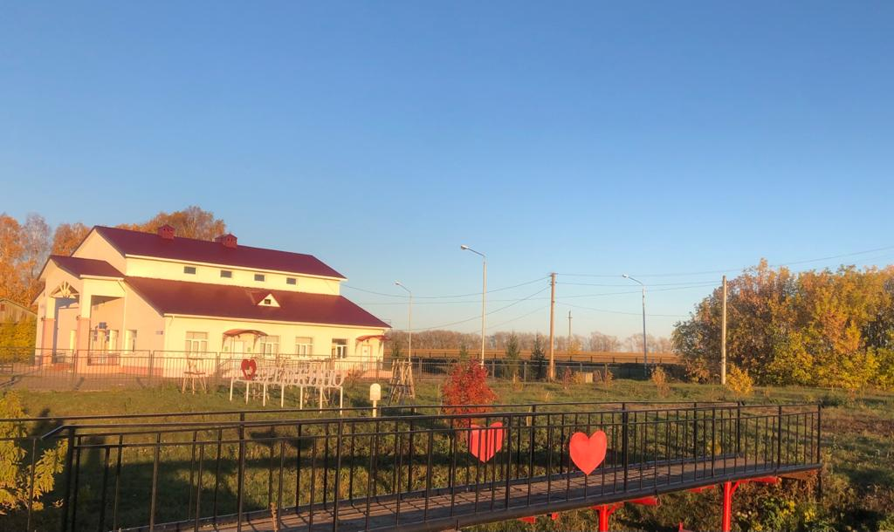

Slide 7
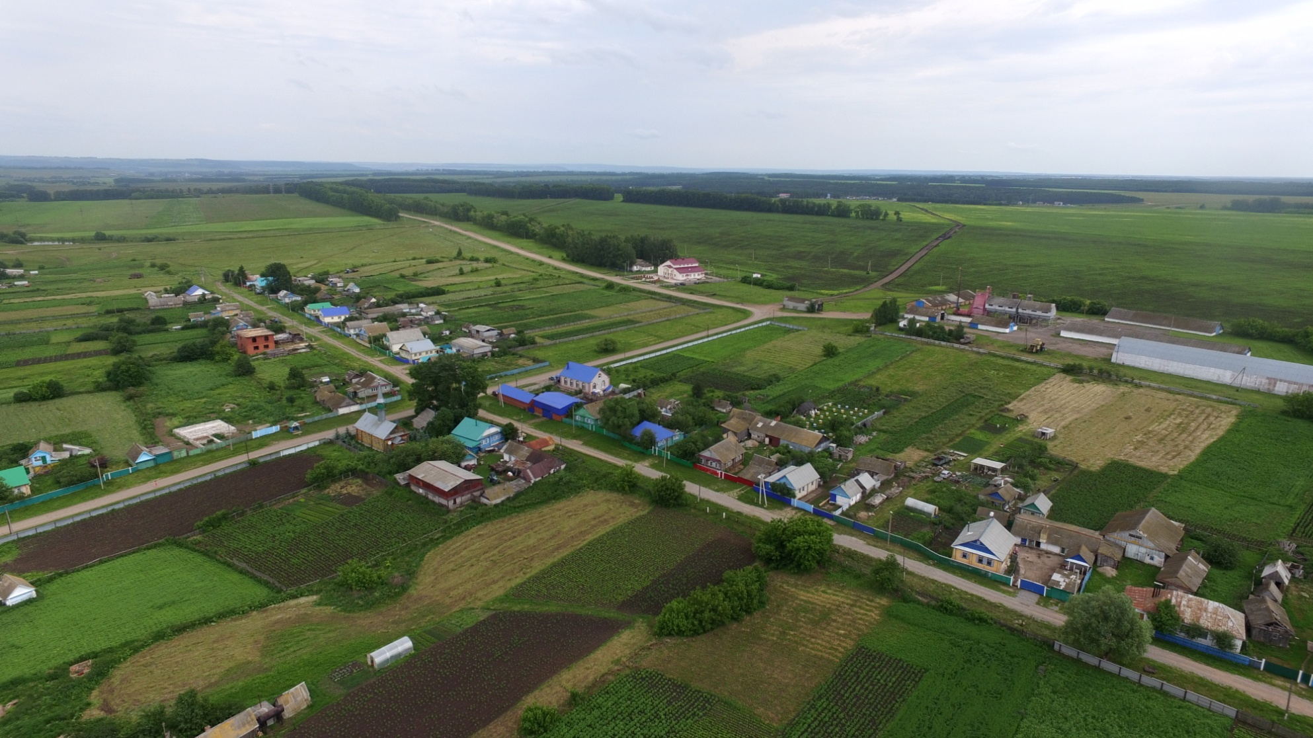

Slide 8
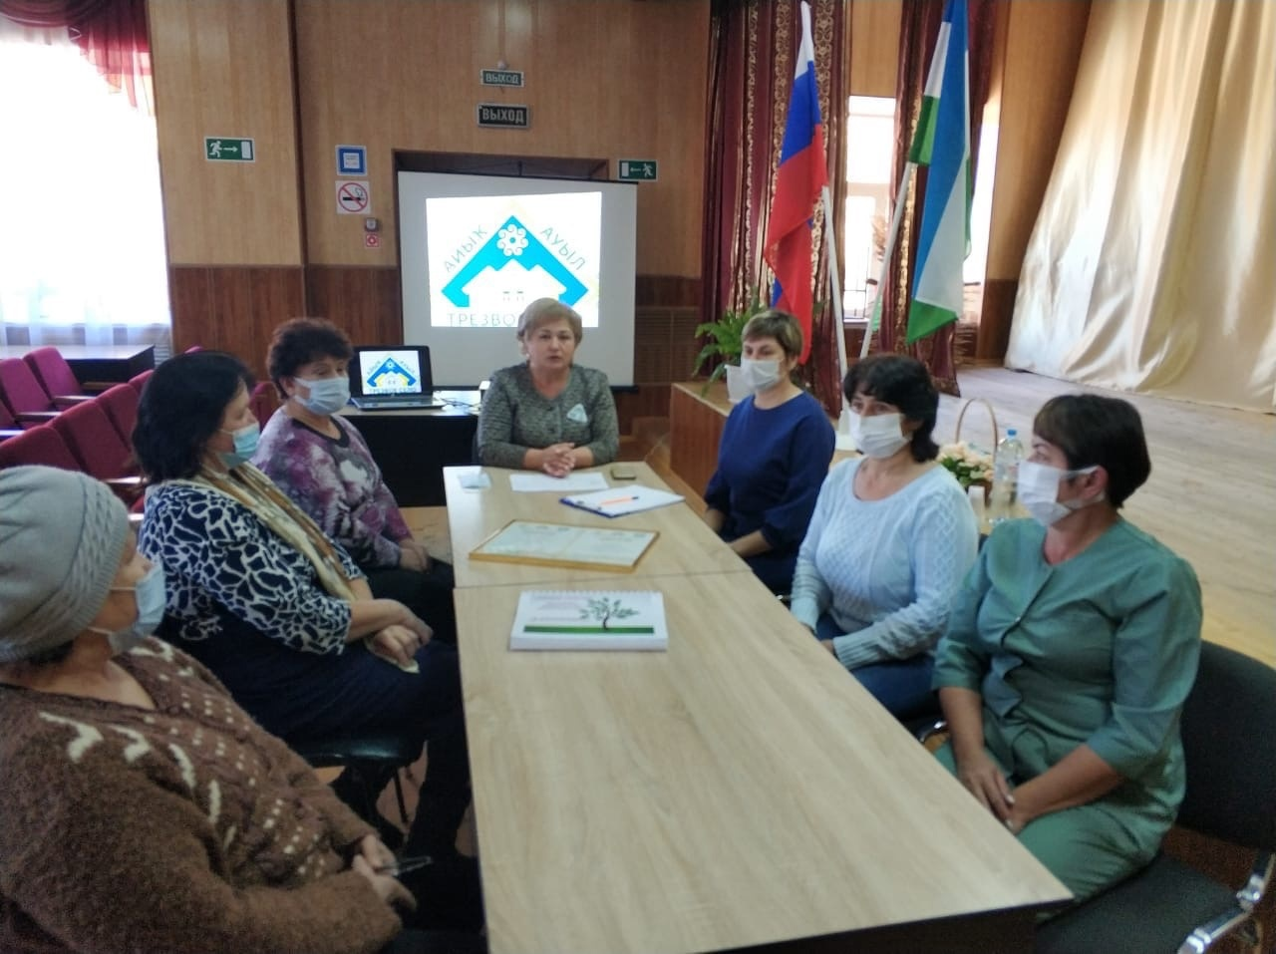
ЗАСЕДАНИЕ ОРГКОМИТЕТА В РАМКАХ УЧАСТИЯ В КОНКУРСЕ «ТРЕЗВОЕ СЕЛО»

Slide 9
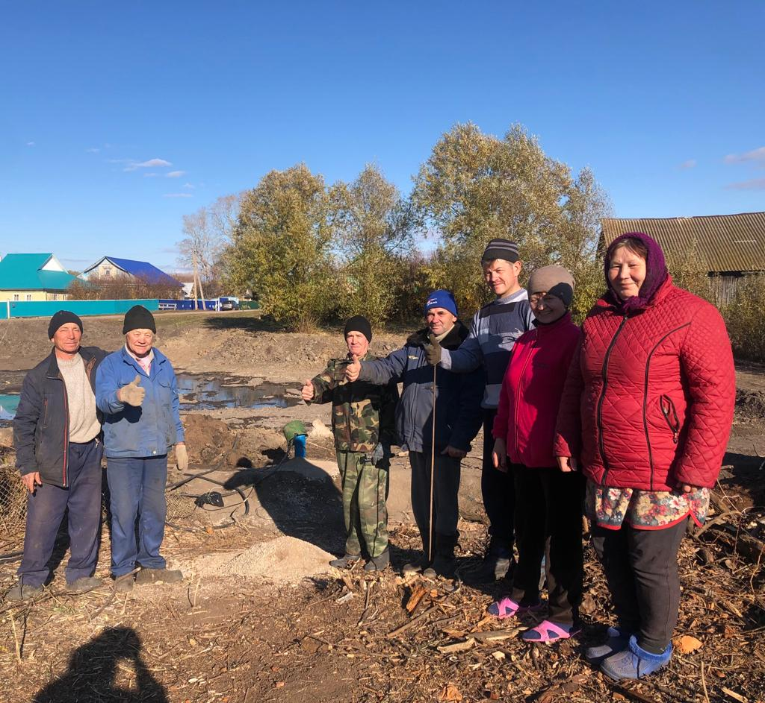
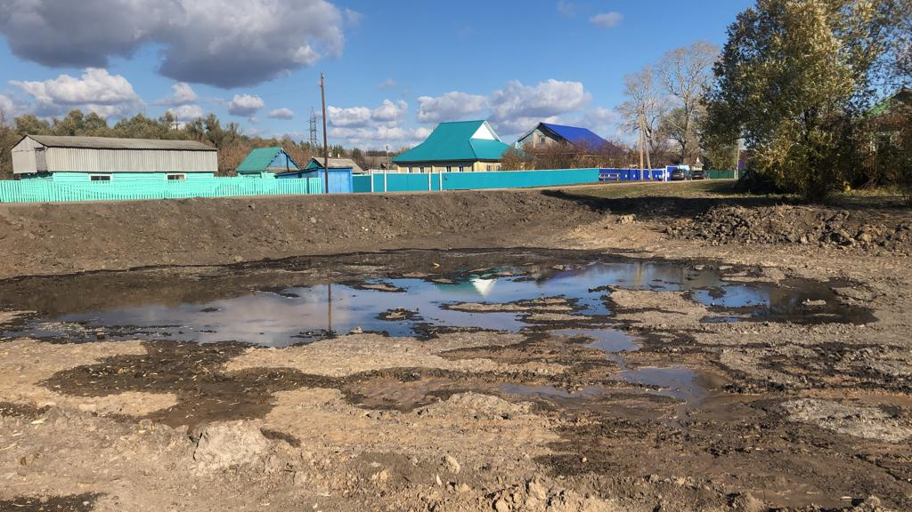
ВОССТАНОВЛЕНИЕ ПРУДА «ЯКТЫ КУЛЬ»

Slide 10
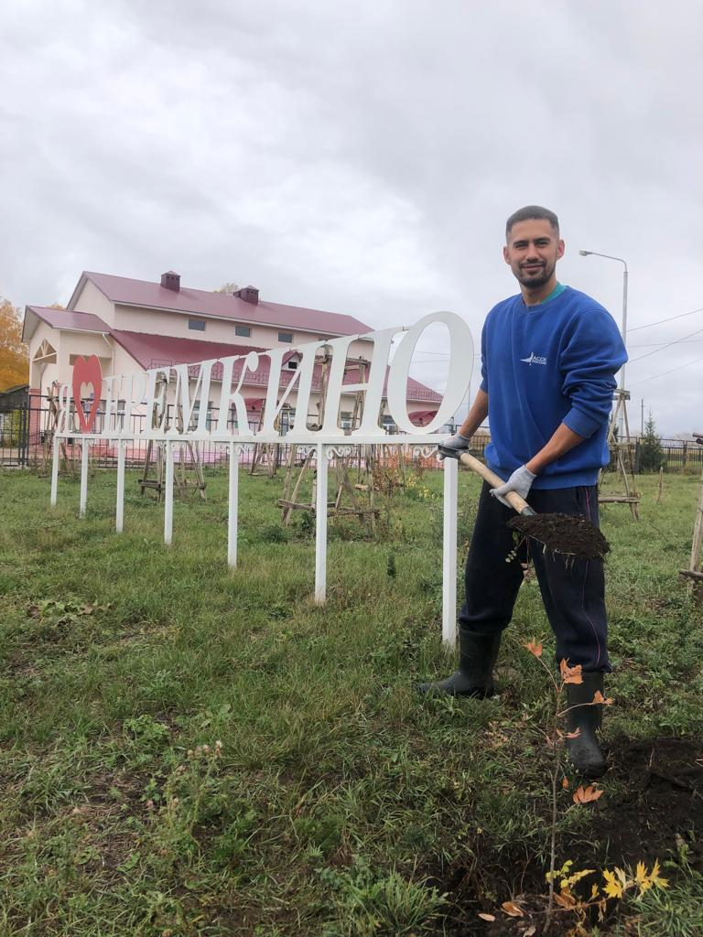
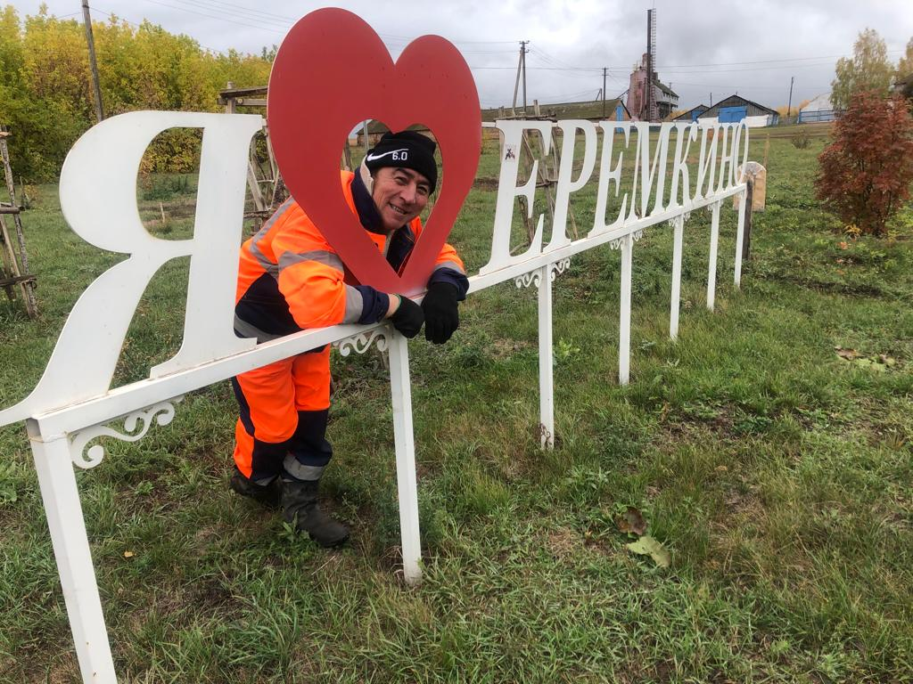
ВОЗВЕДЕНИЕ «АЛЛЕИ ОТЦОВ»

Slide 11
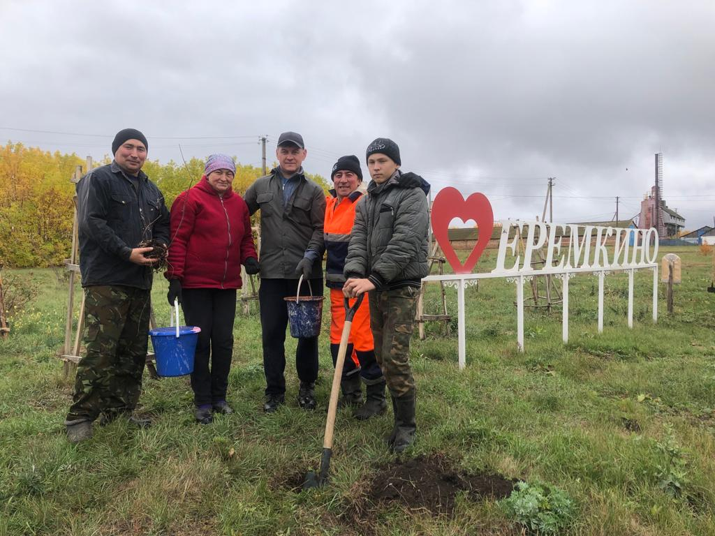
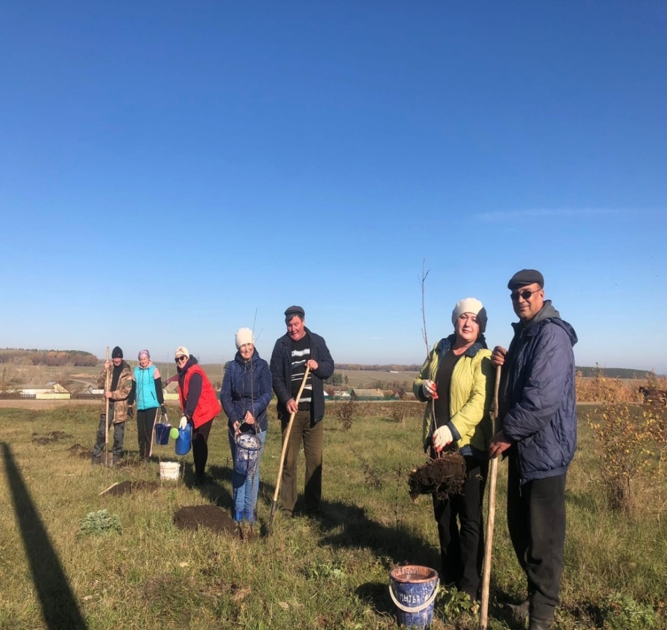
ВОЗВЕДЕНИЕ «АЛЛЕИ ОТЦОВ»

Slide 12
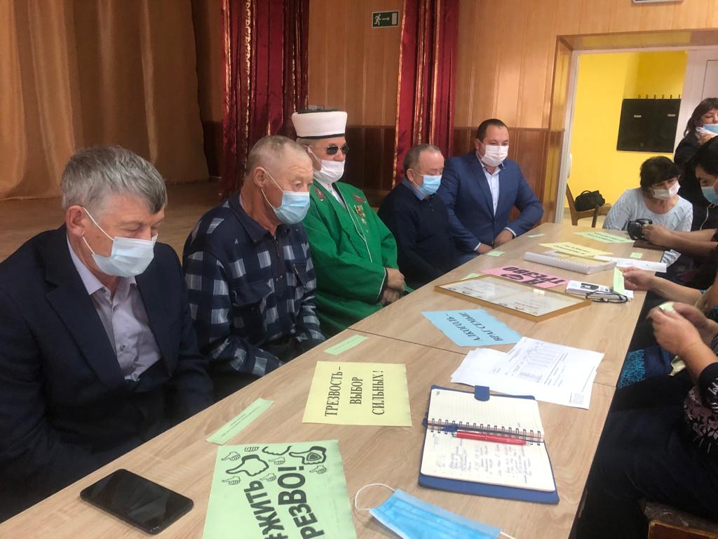
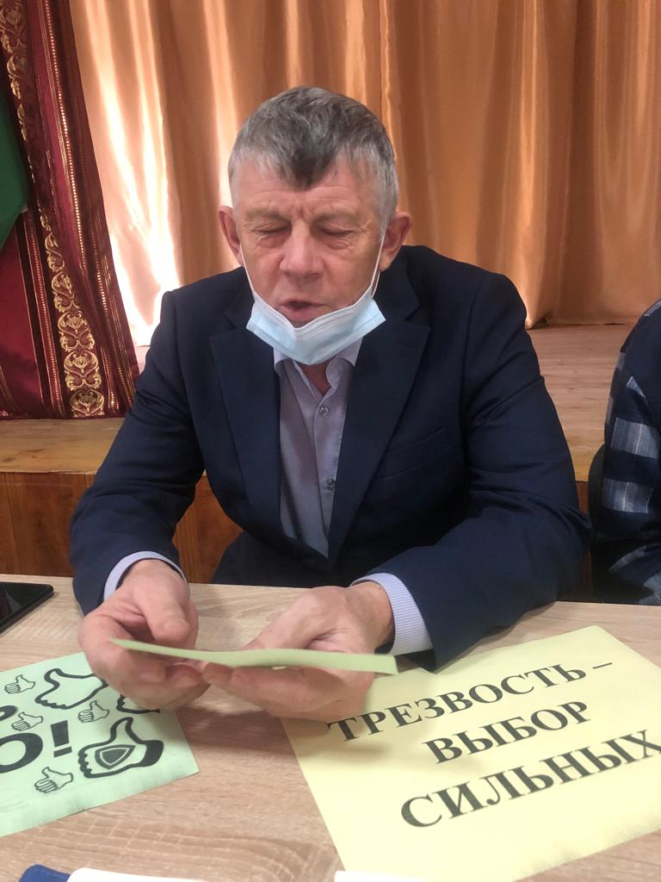
КРУГЛЫЙ СТОЛ «ТРЕЗВЫЙ ОТЕЦ – ДЕТЯМ ОБРАЗЕЦ» С УЧАСТИЕМ ПЕДАГОГА - ПСИХОЛОГА

Slide 13
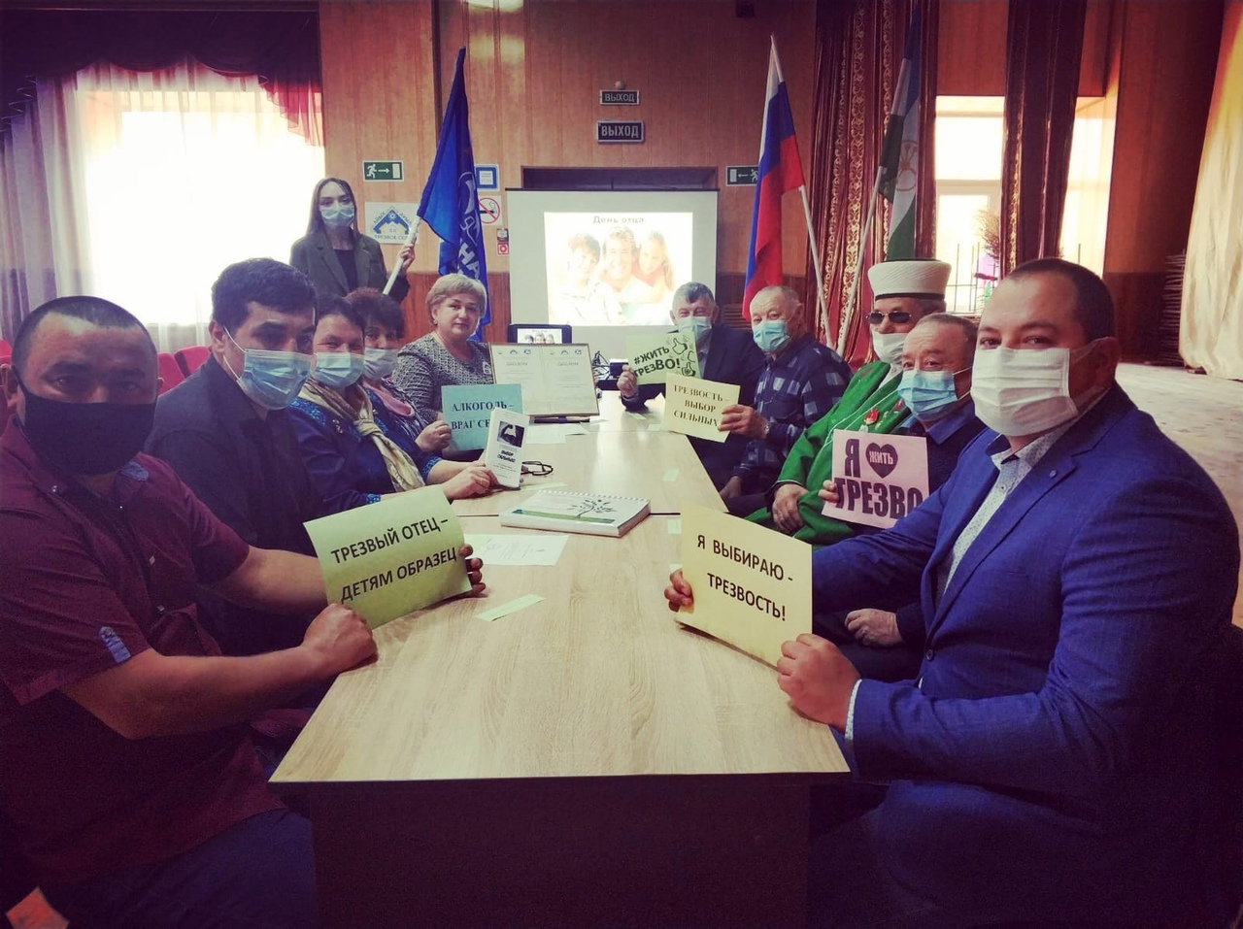
УЧАСТНИКИ КРУГЛОГО СТОЛА «ТРЕЗВЫЙ ОТЕЦ – ДЕТЯМ ОБРАЗЕЦ»

Slide 14
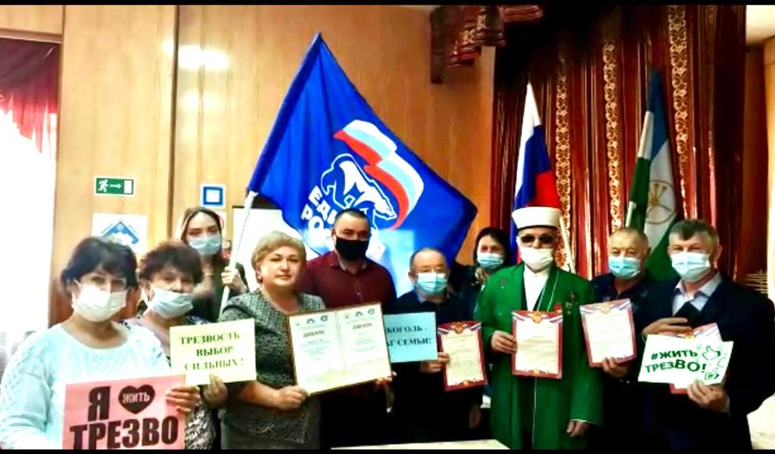
УЧАСТНИКИ КРУГЛОГО СТОЛА «ТРЕЗВЫЙ ОТЕЦ – ДЕТЯМ ОБРАЗЕЦ»
СКЦ С.ЕРЕМКИНО

Slide 15
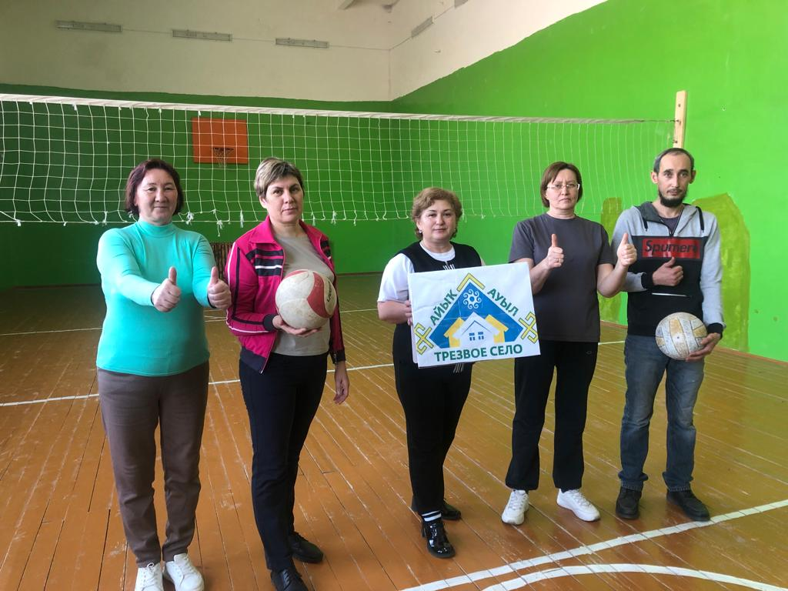
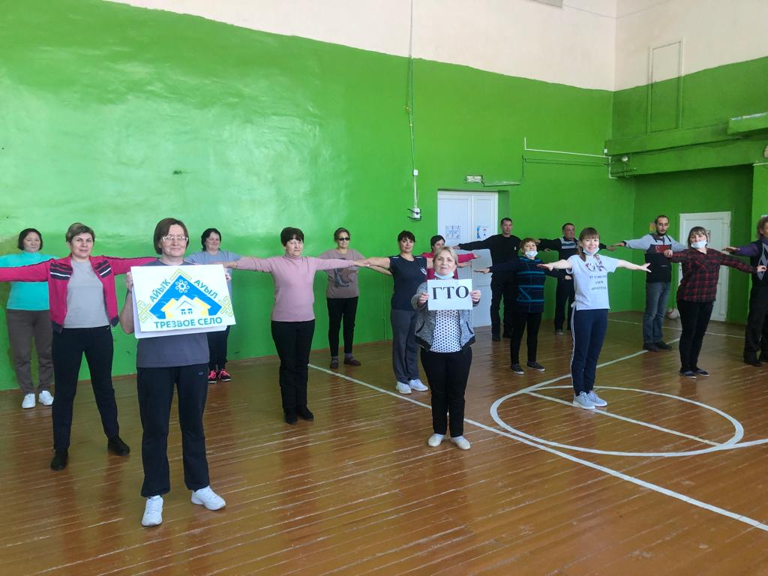
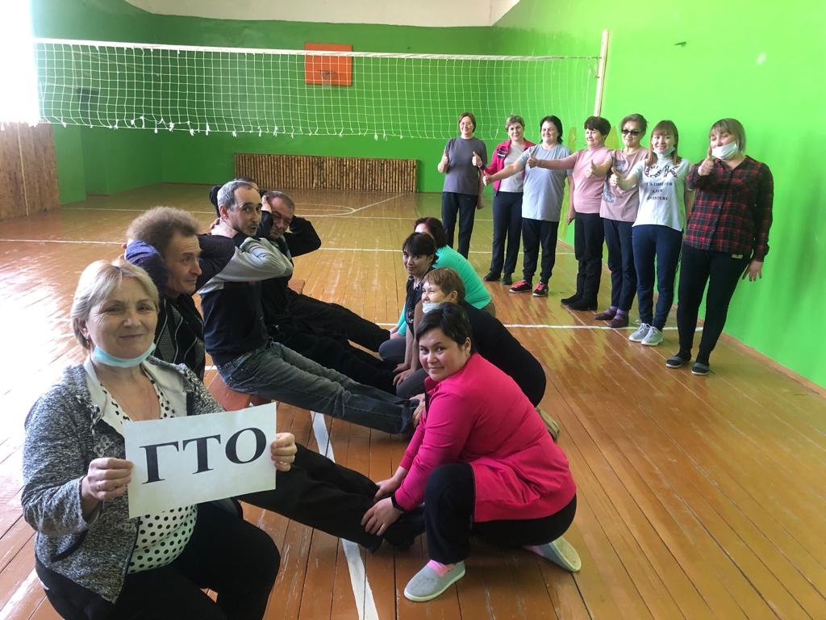
«ГОТОВЫ К ТРУДУ И ОБОРОНЕ»

Slide 16
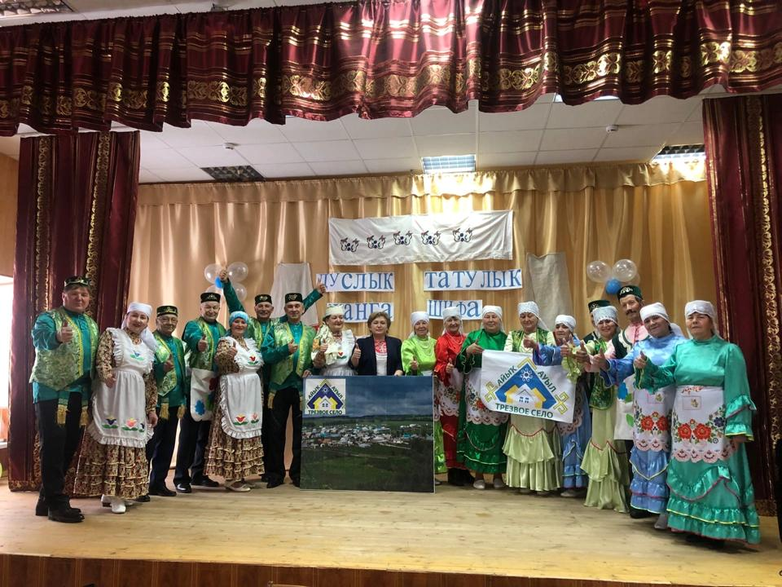
МЕЖРАЙОННАЯ ДРУЖЕСКАЯ ВСТРЕЧА

Slide 17
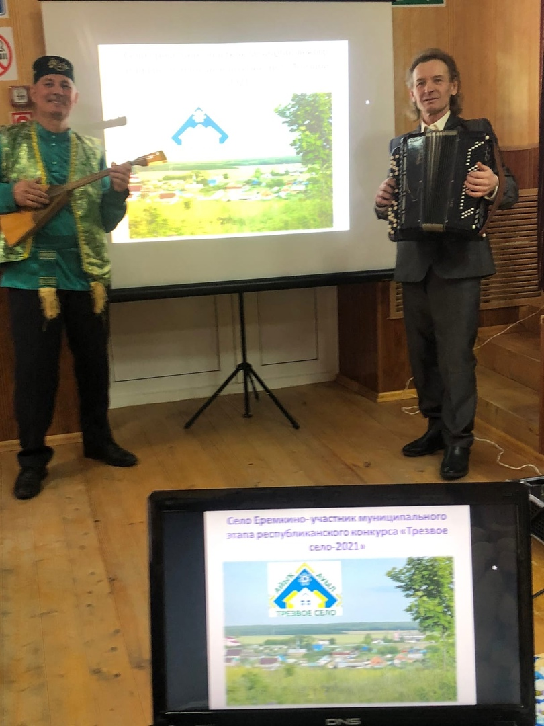
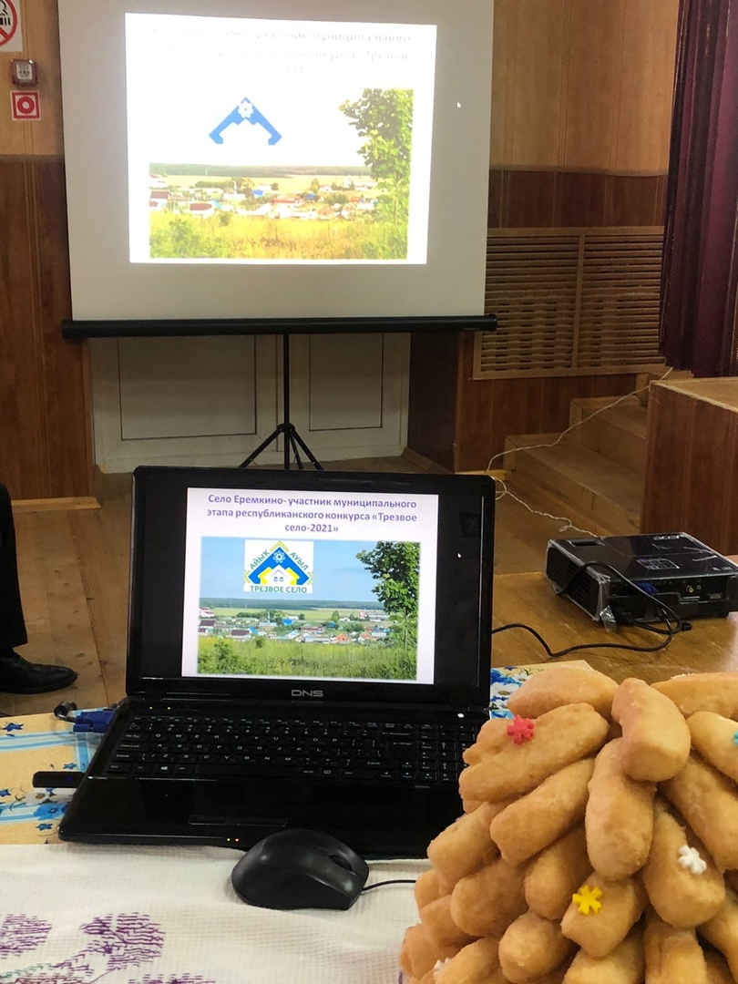
«ДРУЖЕСКАЯ ВСТРЕЧА»

Slide 18
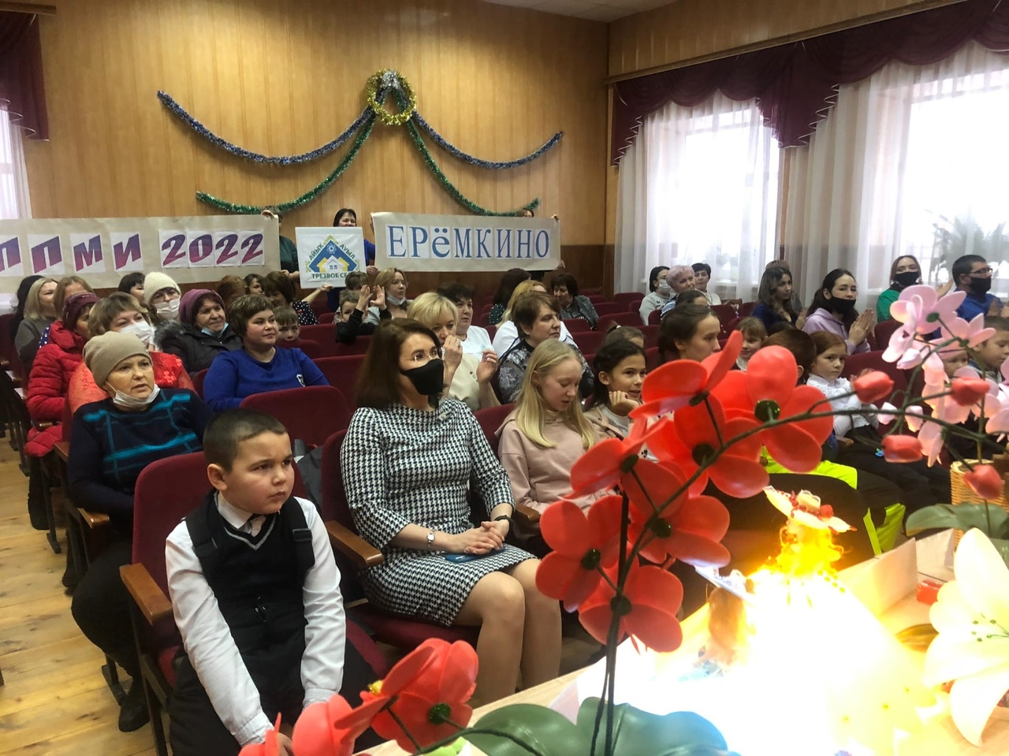
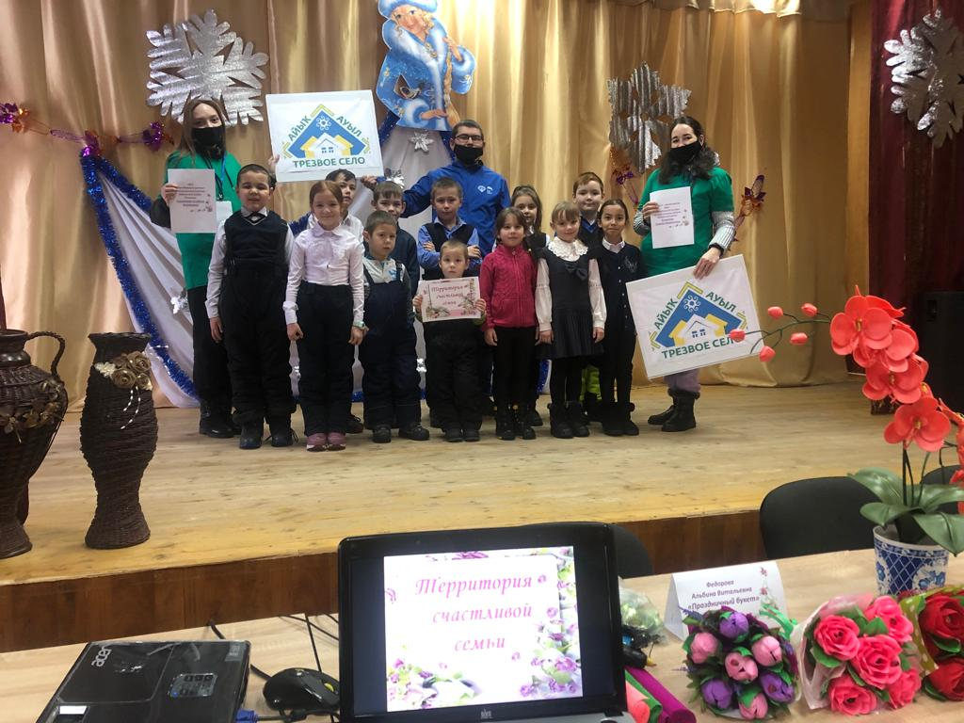
«ТЕРРИТОРИЯ СЧАСТЛИВОЙ СЕМЬИ»

Slide 19
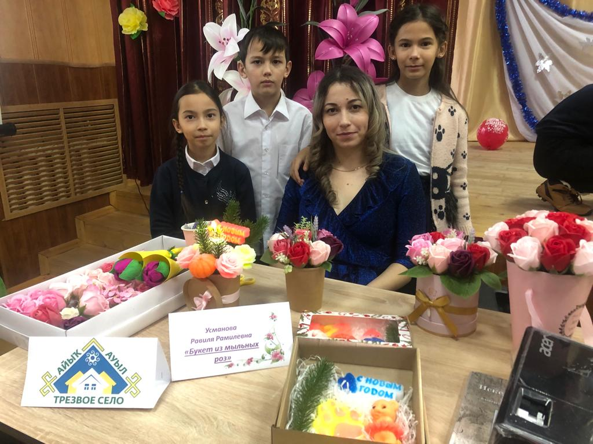
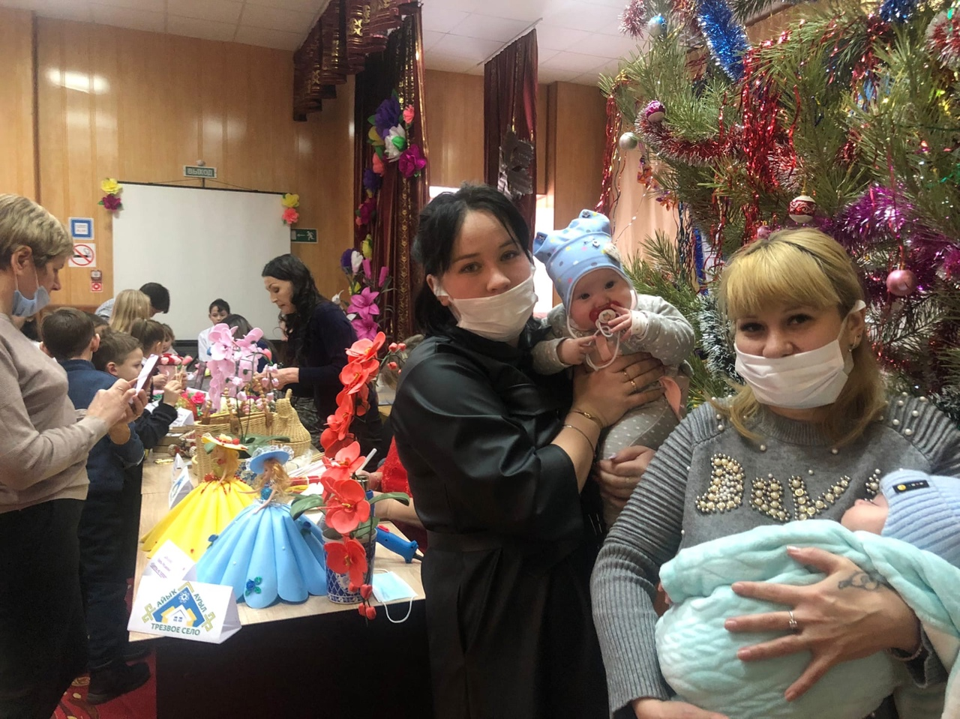
«ТЕРРИТОРИЯ СЧАСТЛИВОЙ СЕМЬИ»

Slide 20
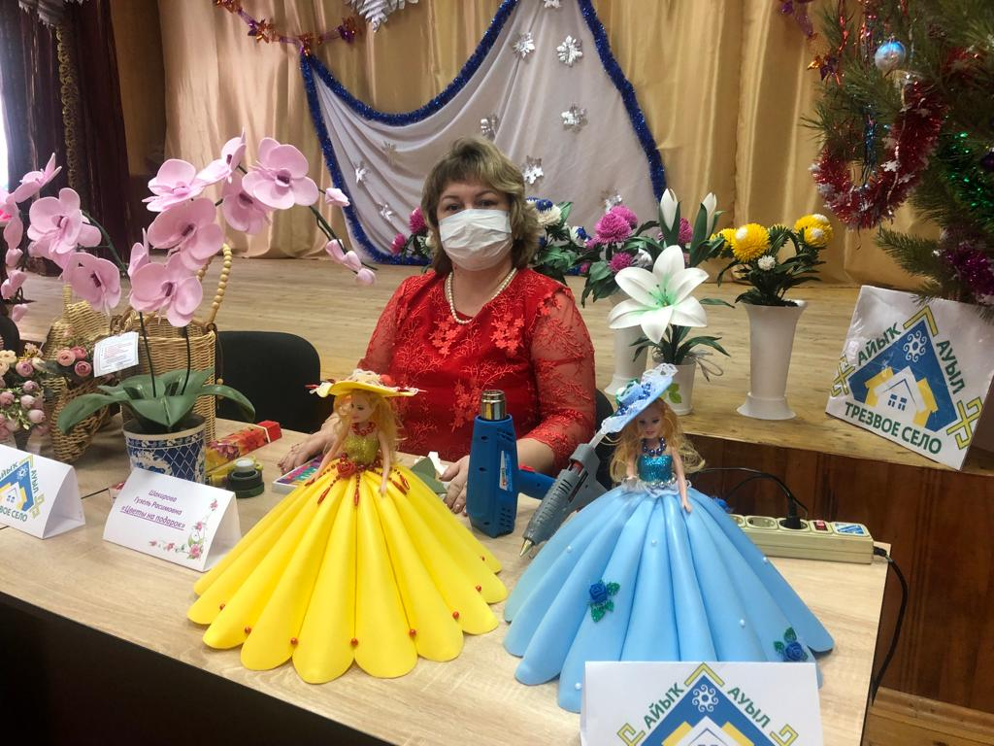
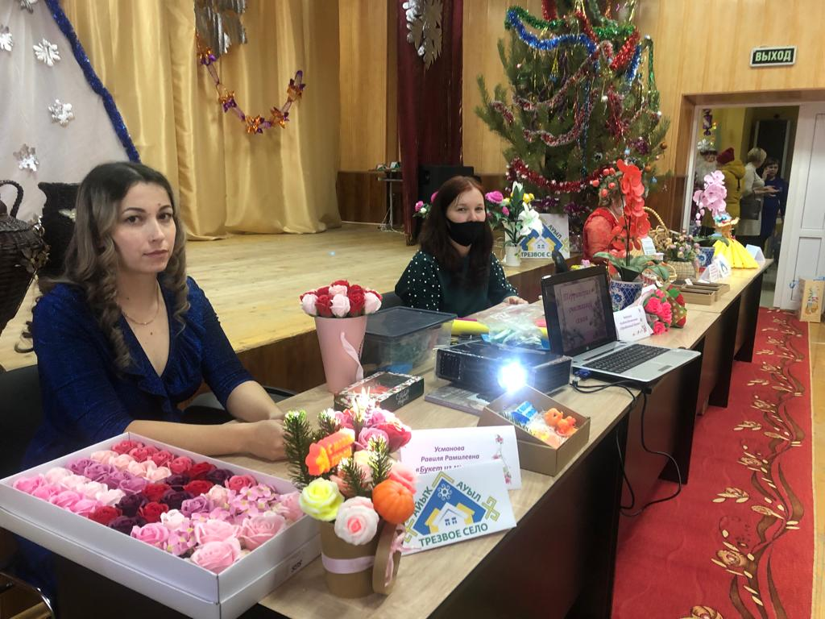
«ЖЕНСКИХ РУК ТВОРЕНИЕ»

Slide 21
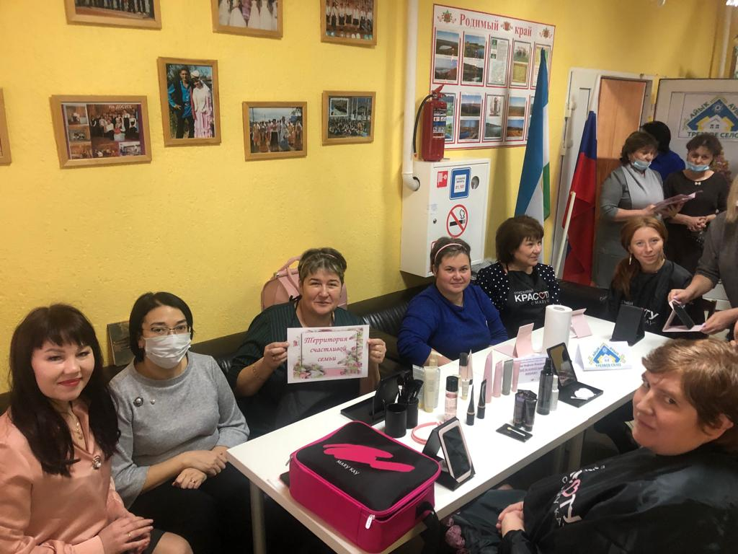
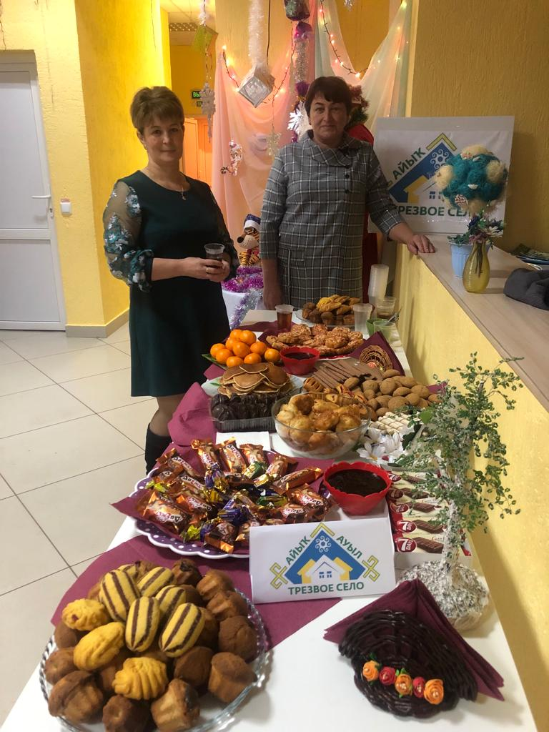
«ТЕРРИТОРИЯ СЧАСТЛИВОЙ СЕМЬИ»

Slide 22
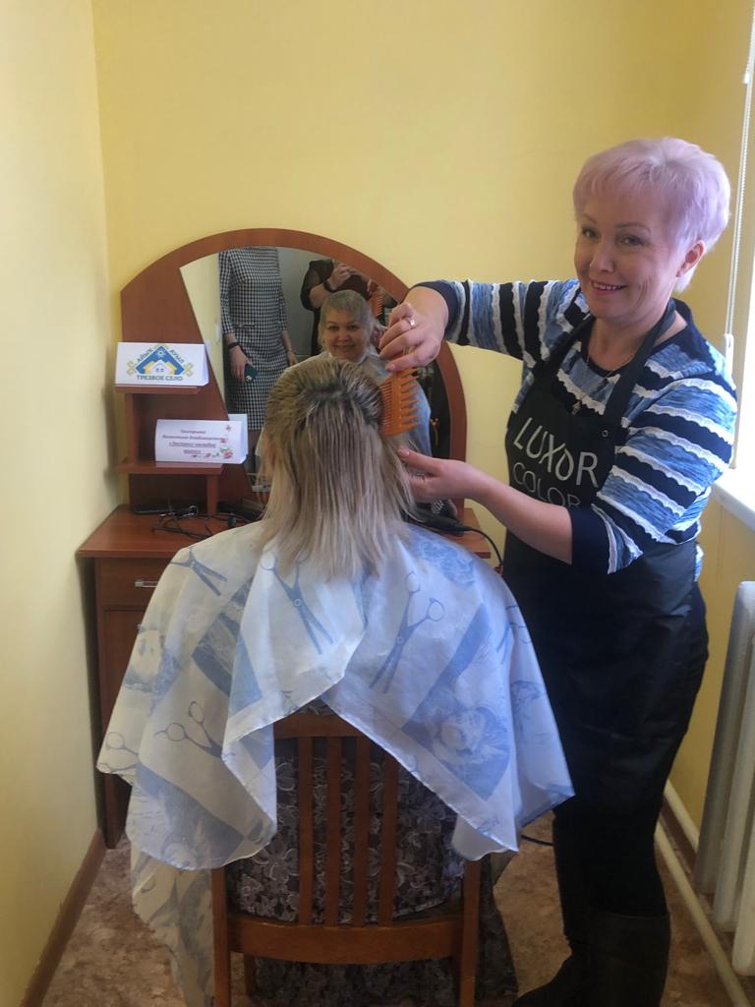
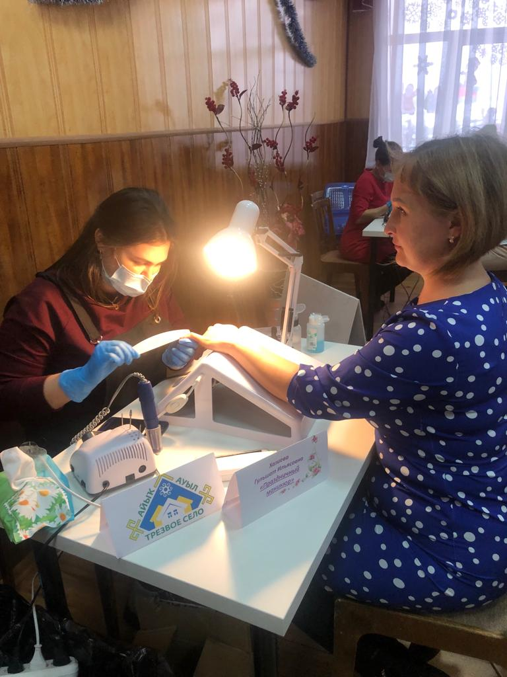
«ТЕРРИТОРИЯ СЧАСТЛИВОЙ СЕМЬИ»

Slide 23
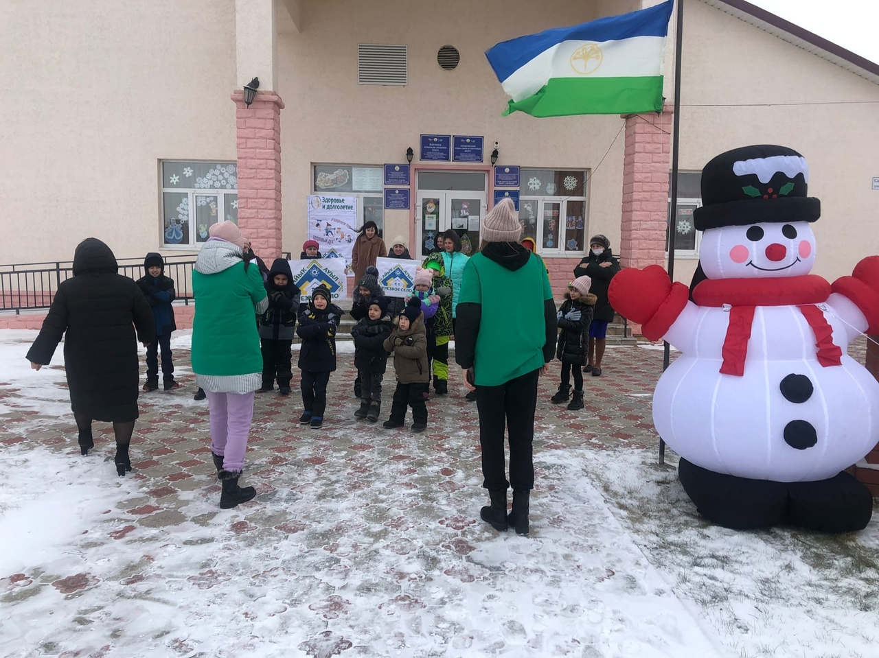
«ТЕРРИТОРИЯ СЧАСТЛИВОЙ СЕМЬИ»

Slide 24
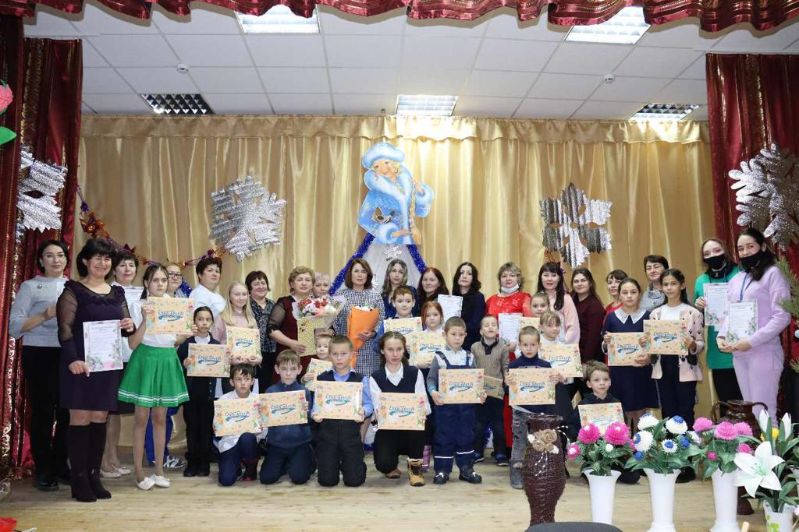

Slide 25
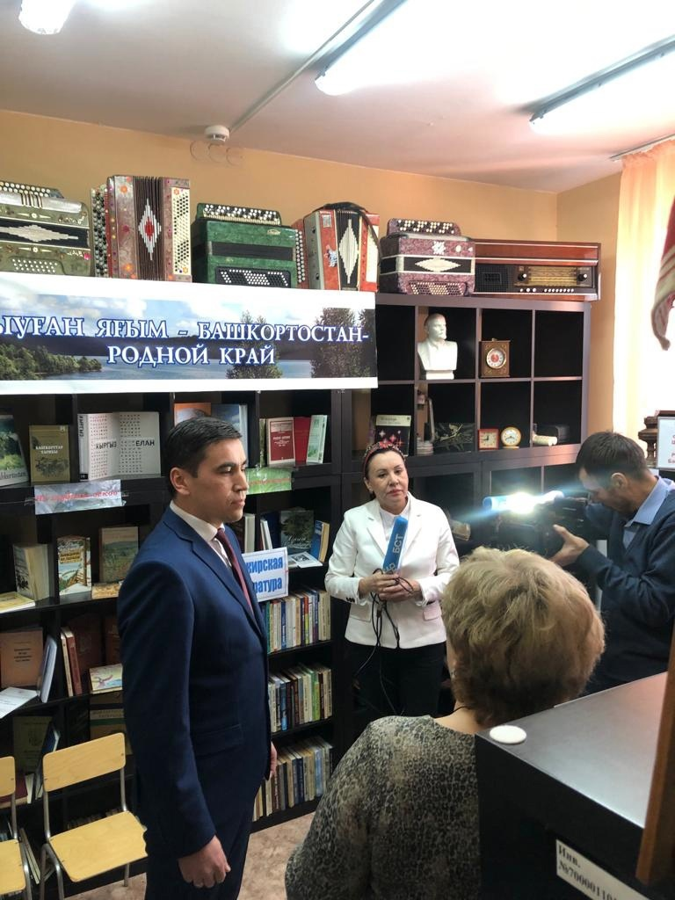
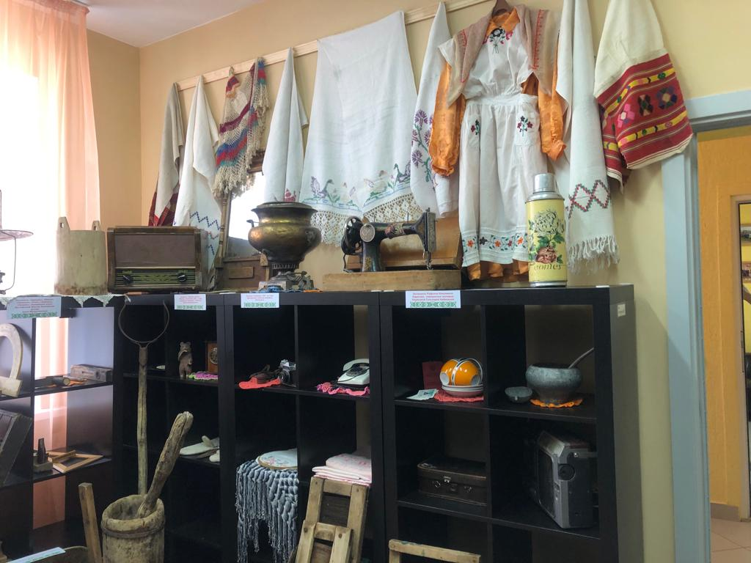
ОТКРЫТИЕ МУЗЕЯ

Slide 26
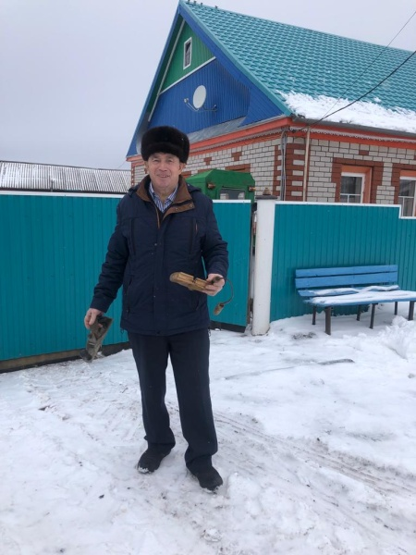
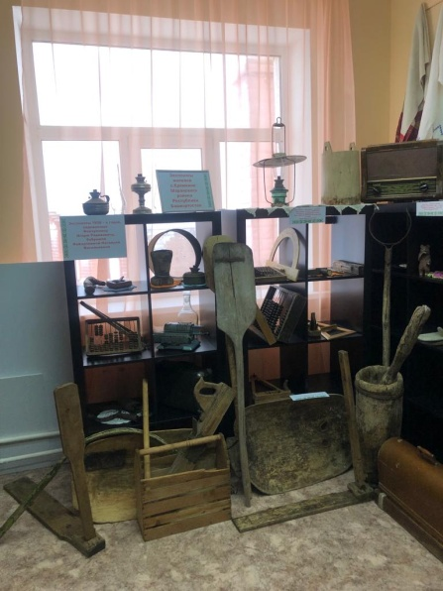
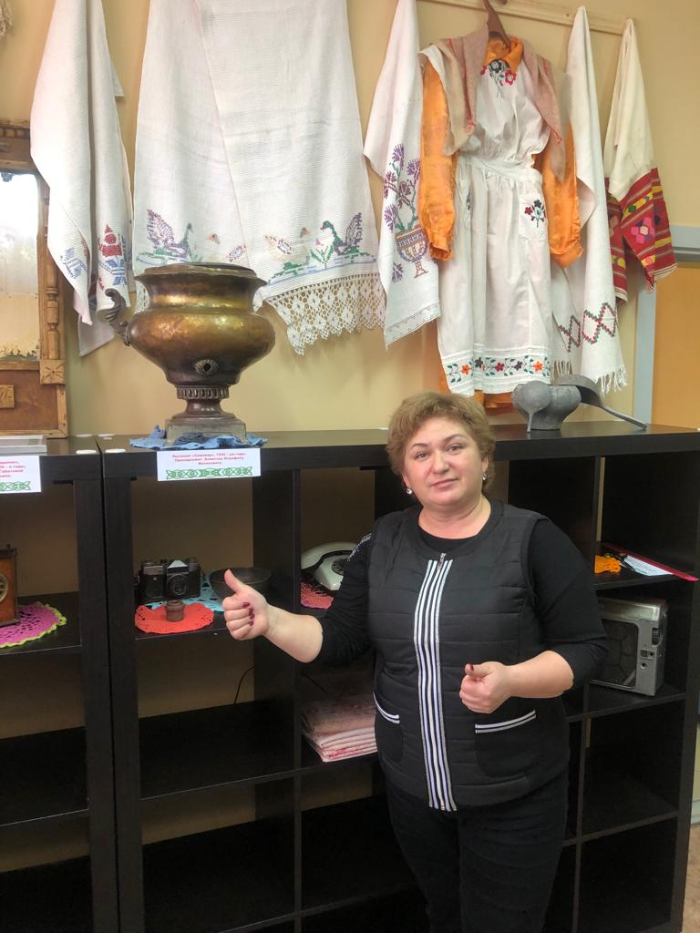
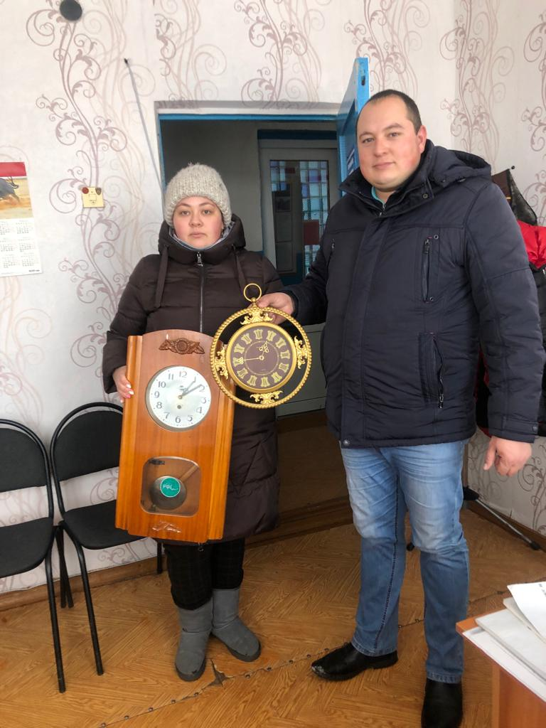
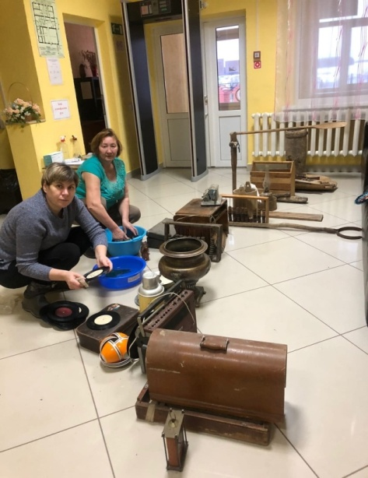
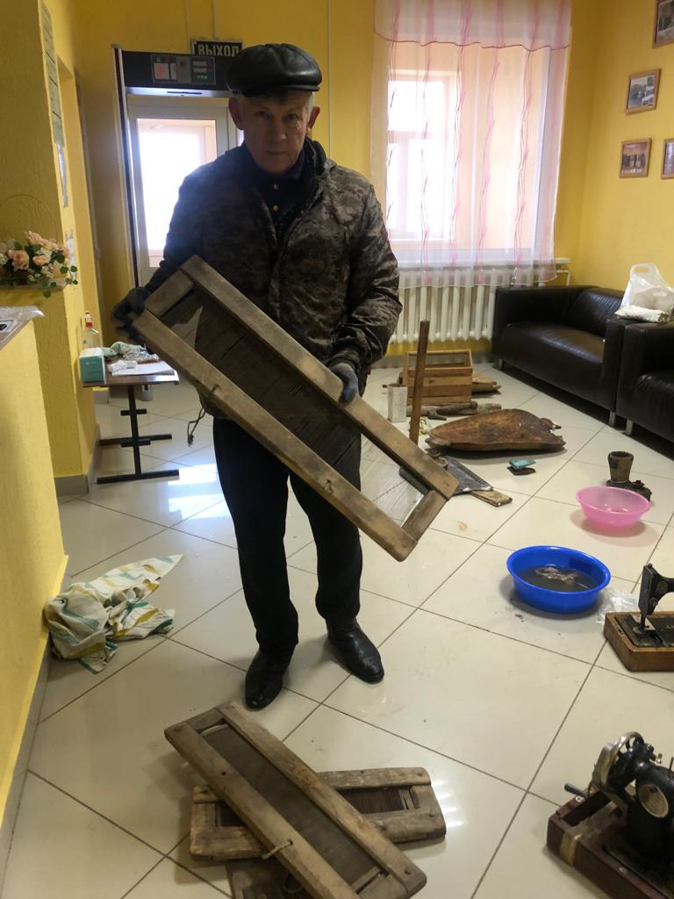
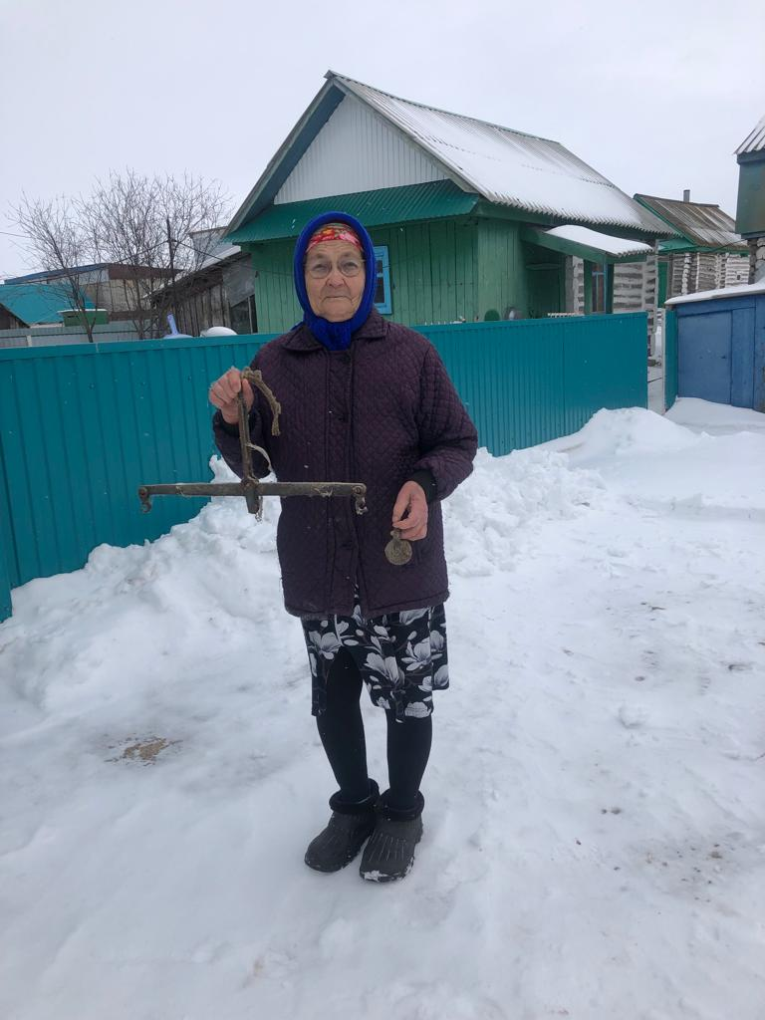
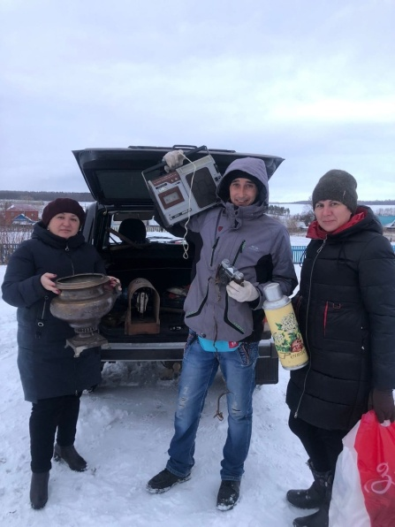
НАШИ ЖИТЕЛИ – ЗА СОХРАНЕНИЕ ИСТОРИЧЕСКИХ ЦЕННОСТЕЙ!

Slide 27
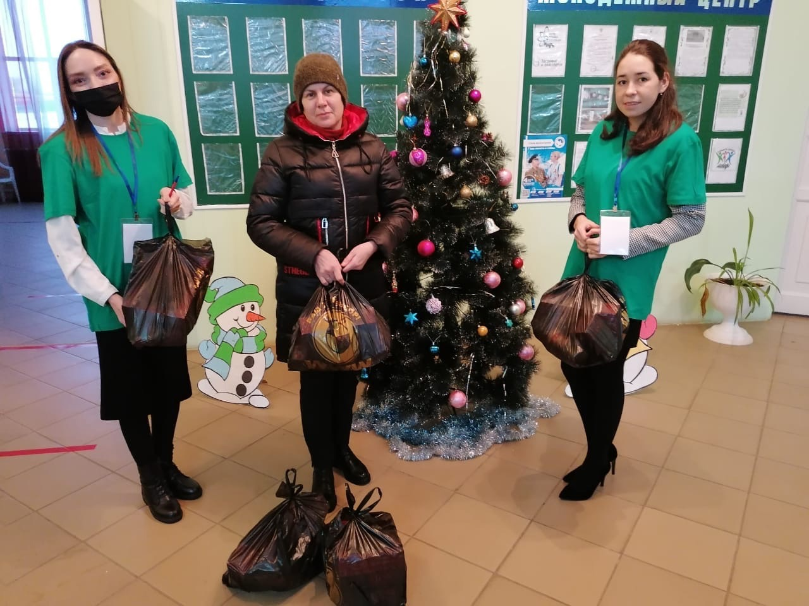
ВОЛОНТЕРЫ МР ШАРАНСКИЙ РАЙОН – ЗА ЗДОРОВЫЕ СЧАСТЛИВЫЕ СЕМЬИ!

Slide 28
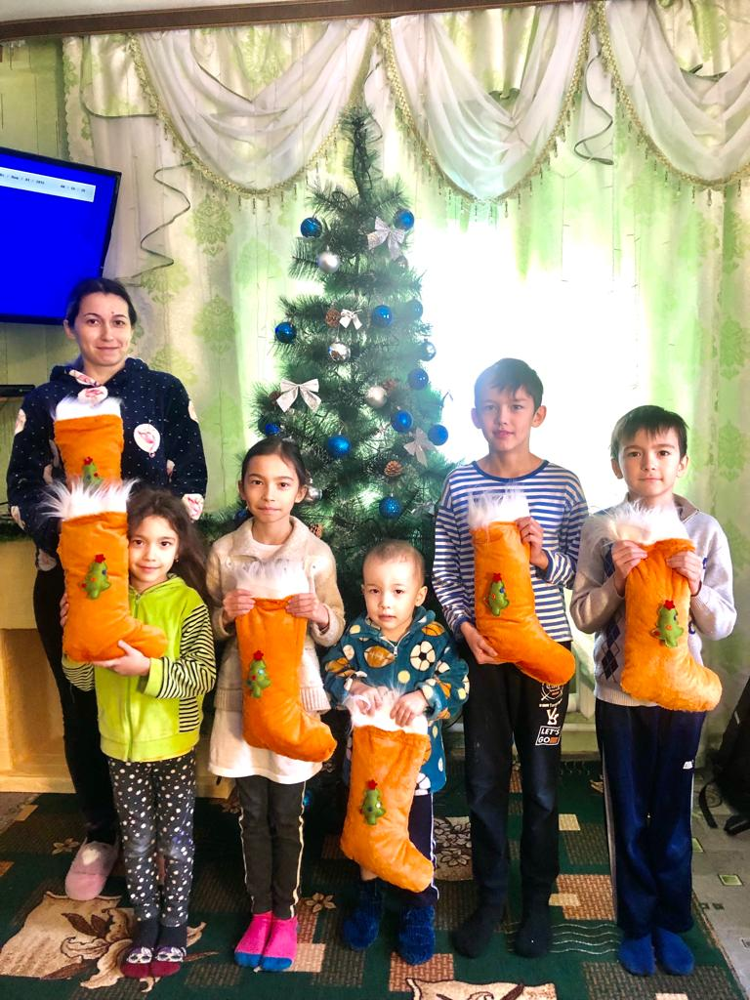
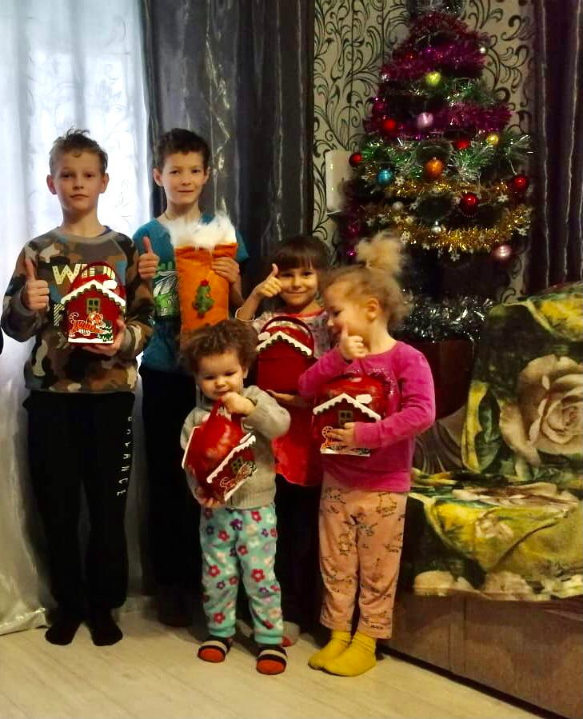
ВРУЧЕНИЕ НОВОГОДНИХ ПОДАРКОВ МНОГОДЕТНЫМ СЕМЬЯМ

Slide 29
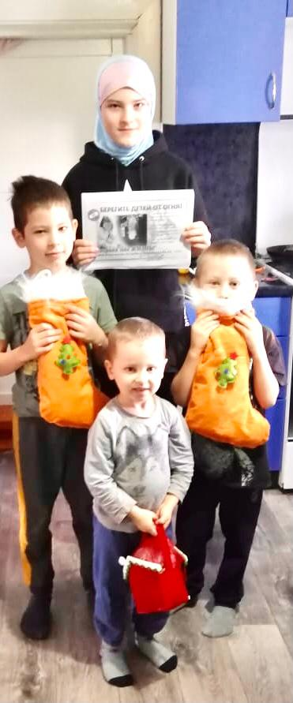
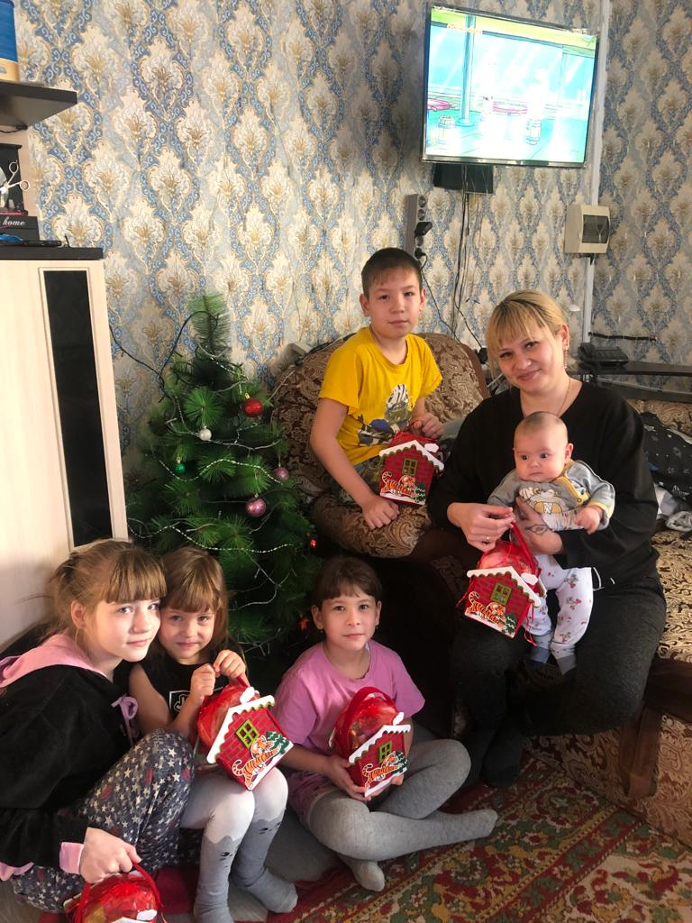
НОВОГОДНИЕ ПОДАРКИ МНОГОДЕТНЫМ СЕМЬЯМ

Slide 30
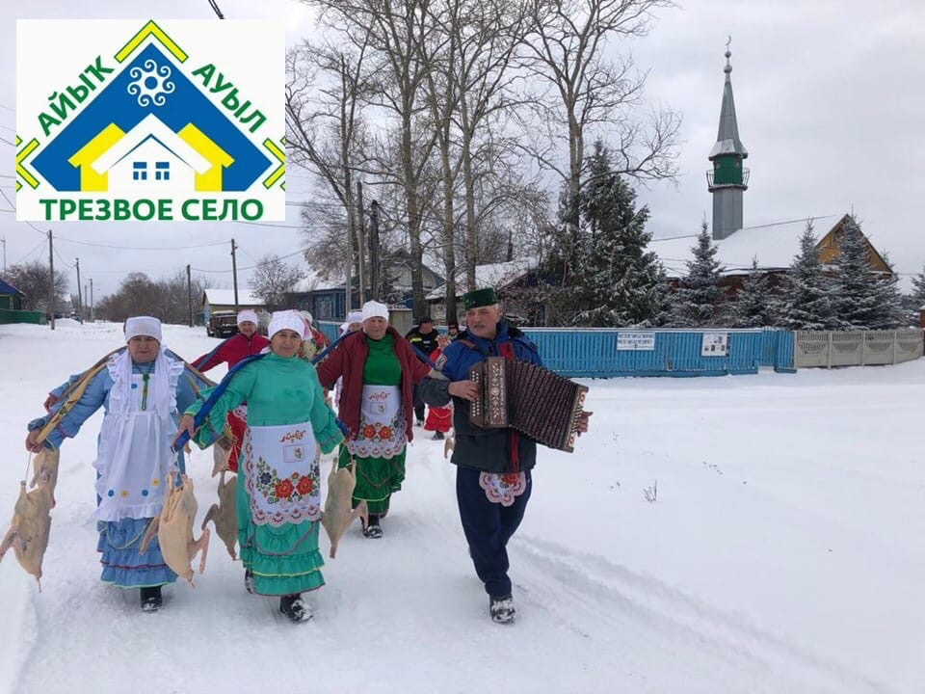
НАЦИОНАЛЬНЫЙ ПРАЗДНИК
«КАЗ ОМЭСЕ»

Slide 31

«КАЗ ОМЭСЕ»

Slide 32


«КАЗ ОМЭСЕ»

Slide 33


ТЕЛЕКАНАЛ «БСТ» ПРОЕКТ «ТОРМОШ» – ЗА «ТРЕЗВОЕ СЕЛО!»

Slide 34


СЪЕМКИ БСТ ПРОЕКТ «ТОРМОШ»

Slide 35


СЪЕМКИ БСТ ПРОЕКТ «ТОРМОШ»

Slide 36


БСТ ПРОЕКТ «ТОМОШ»

Slide 37


Slide 38


Slide 39

УЧАСТНИКИ ПРОКТА «ТОРМОШ» И КОНКУРСА «ТРЕЗВОЕ СЕЛО – 2021!»

Slide 40


ВЗАИМОДЕЙСТВИЕ СЛУЖБЫ СЕМЬИ В ШАРАНСКОМ РАЙОНЕ С МБОУ «СОШ С.ДЮРТЮЛИ ИМЕНИ АЛЕКСЕЯ КОНДРАТЬЕВА»

Slide 41


Slide 42


МЫ – ЗА ТРЕЗВОЕ СЕЛО!
«ЗИМНИЙ САБАНТУЙ»

Slide 43

«ЗИМНИЙ САБАНТУЙ»

Slide 44


«СТАРЫЙ НОВЫЙ ГОД!»

Slide 45

«СТАРЫЙ…НО НОВЫЙ ГОД!»

Slide 46


МЕЖРАЙОННЫЕ ВОЛЕЙБОЛЬНЫЕ СОРЕВНОВАНИЯ НА КУБОК УЧИТЕЛЯ ФИЗКУЛЬТУРЫ КУЗЬМИНА В.А. В МБОУ «СОШ С.ДЮРТЮЛИ ИМЕНИ АЛЕКСЕЯ КОНДРАТЬЕВА»

Slide 47


«ТРЕЗВОСТЬ – ЭТО ЗДОРОВО!» ПОСЕЛЕНЧЕСКИЕ СПОРТИВНЫЕ ИГРЫ НА СЕЖЕМ ВОЗДУХЕ

Slide 48


«ЖЕНСКАЯ СКАНДИНАВСКАЯ ХОДЬБА» С БСТ

Slide 49


МЕЖПОСЕЛЕНЧЕСКИЙ КОНКУРС «РЕЦЕПТ ЗДОРОВЬЯ»

Slide 50


«ЗИМНИЙ ФУТБОЛ»

Slide 51

СОВМЕСТНЫЕ РЕЙДЫ С АДМИНИСТРАЦИЕЙ МР ШАРАНСКИЙ РАЙОН РБ И ОТДЕЛОМ ПОЛИЦИИ ПО ШАРАНСКОМУ РАЙОНУ
С.ЕРЕМКИНО

Slide 52


СОВМЕСТНЫЕ РЕЙДЫ СО СЛУЖБОЙ СЕМЬИ ПО ШАРАНСКОМУ РАЙОНУ

Slide 53


РЕЙДЫ АДМИНИСТРАЦИИ СП С ПОСЕЩЕНИЕМ ЛИЦ, ЗЛОСТНО УПОТРЕБЛЯЮЩИХ СПИРТНЫЕ НАПИТКИ

Slide 54


«ЗДОРОВЬЕ И ДОЛГОЛЕТИЕ» СПОРТИВНЫЕ ИГРЫ НА ПРУДУ «ЯКТЫ КУЛЬ»

Slide 55



«ЗДОРОВЬЕ И ДОЛГОЛЕТИЕ» ПРУД «ЯКТЫ КУЛЬ»

Slide 56


СЪЕМКИ БСТ ПРОЕКТ «БАЙ»

Slide 57

ЛЮБИТЕ ЖИЗНЬ…
Я, АНДРЕЕВ ВАЛЕРИЙ, ДЕПУТАТ СОВЕТА СП, МЕХАНИЗАТОР. МНЕ 57 ЛЕТ. ВЕДУ ЗДОРОВЫЙ ОБРАЗ ЖИЗНИ БОЛЕЕ 15 ЛЕТ!
Я – МОЛОД ДУШОЙ, ЗДОРОВ, АКТИВЕН В ЖИЗНИ СЕЛА! ПОМОГАЮ ДЕТЯМ, ВНУКАМ… СЧИТАЮ СЕБЯ ВПОЛНЕ СЧАСТЛИВЫМ ЧЕЛОВЕКОМ!
ВЕДУ СТРАНИЧКУ В СЕТИ ИНТЕРНЕТ, ПУБЛИКУЮ ФОТОГРАФИИ О ДЕЯТЕЛЬНОСТИ ОДНОСЕЛЬЧАН И ХОЗЯЙСТВА!

Slide 58
БЛАГОДАРИМ ЗА ПРОСМОТР!

